Slide 1
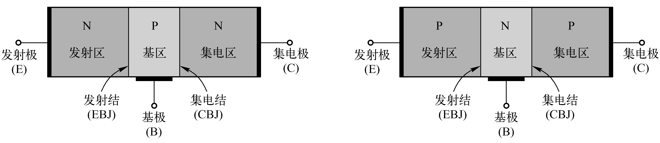
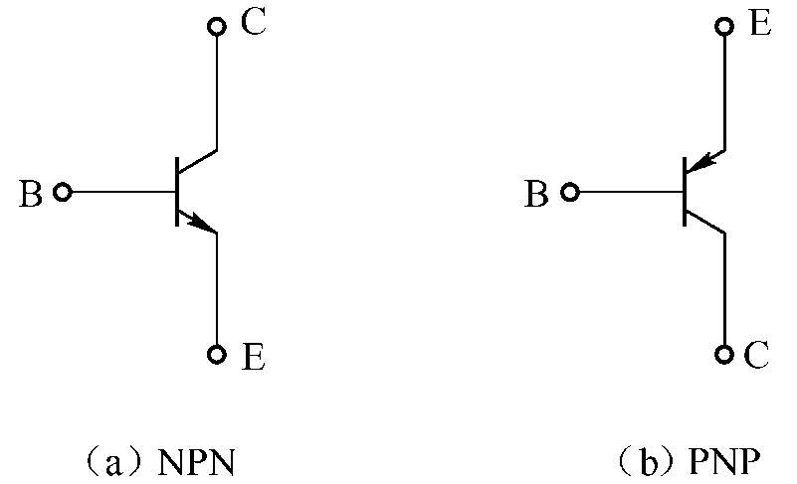
习题5.1 ，两种BJT晶体管的名字是什么？描述各自的基本结构图，标示出多数载流子和少数载流子，并画出其电路符号。
解：两种晶体管分别为NPN型和PNP型。
N区的多子为自由电子
P区的多子为空穴

Slide 2
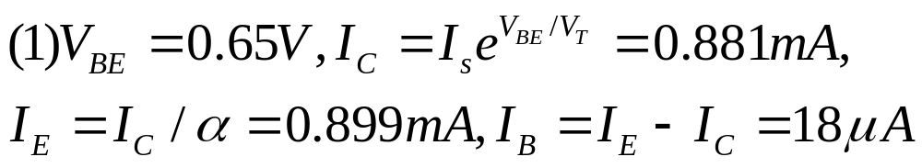
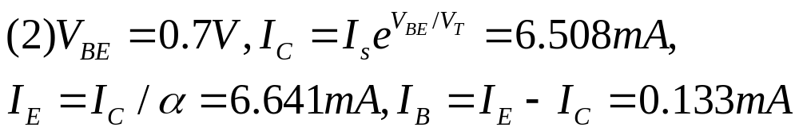
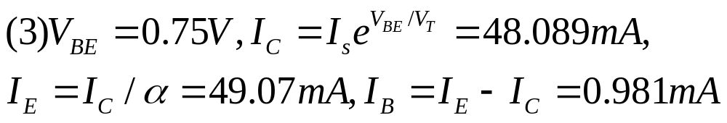
习题5.2在NPN型晶体三极管中，发射结加正偏，集电结加反偏。已知I_{S} 4.5×10⁻¹⁵A， =0.98，I_{CBO}忽略不计。试求当V_{BE} = 0.65V、0.7V、0.75V时，I_{E}、I_{C}和I_{B}的值，并分析比较。
以（1）为基准，（2）中V_{BE}增加7.69%，I_{C}增加了638.71%
以（1）为基准，（3）中V_{BE}增加15.38%，I_{C}增加了5358.46%

Slide 3
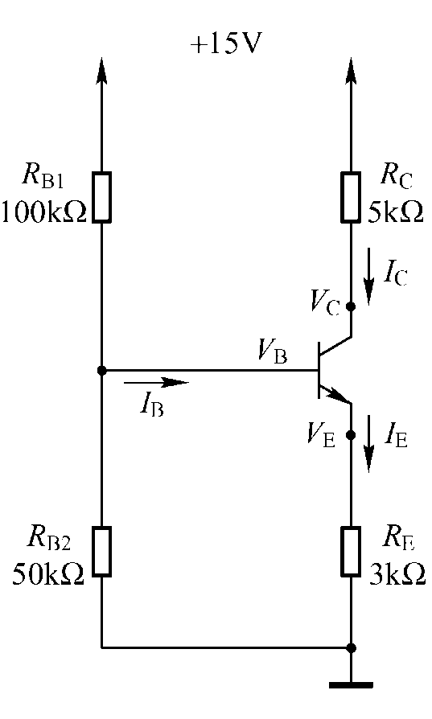
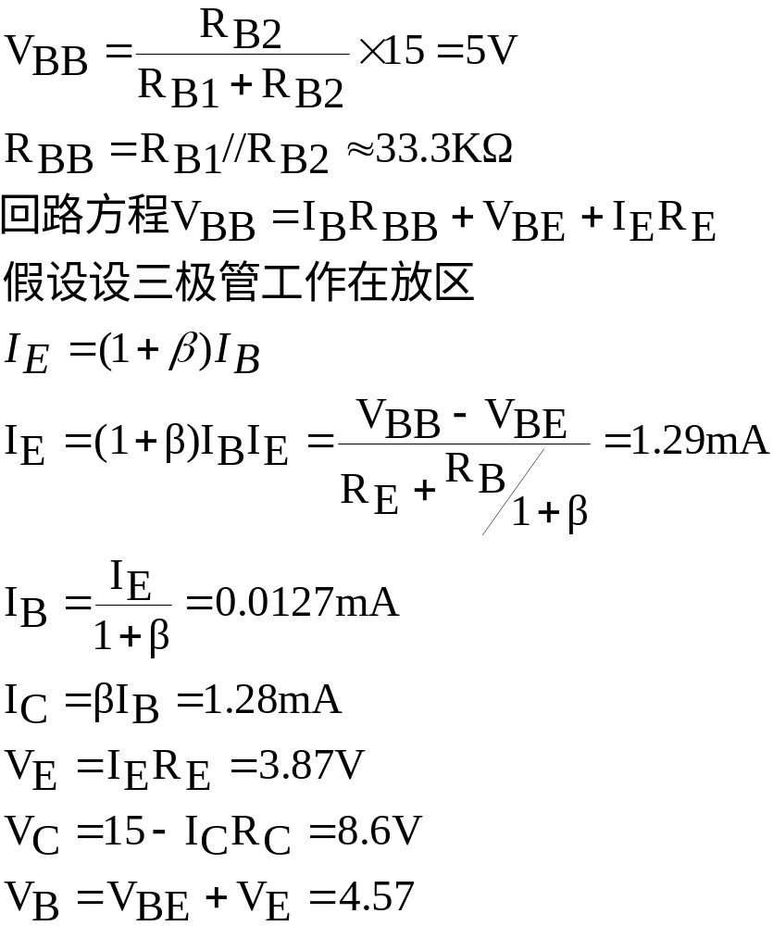
习题5.3 电路如图题5.1所示，设三极管β = 100，求电路中I_{E}、I_{B}、I_{C}和V_{E}、V_{B}、V_{C}。

Slide 4
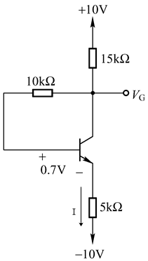
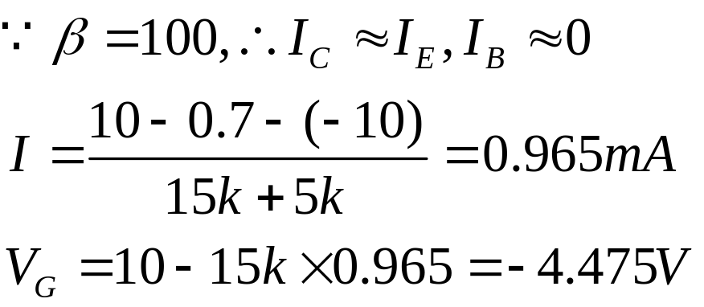
习题5.4对于图题5.2所示的电路，求标注的电压和电流值

Slide 5
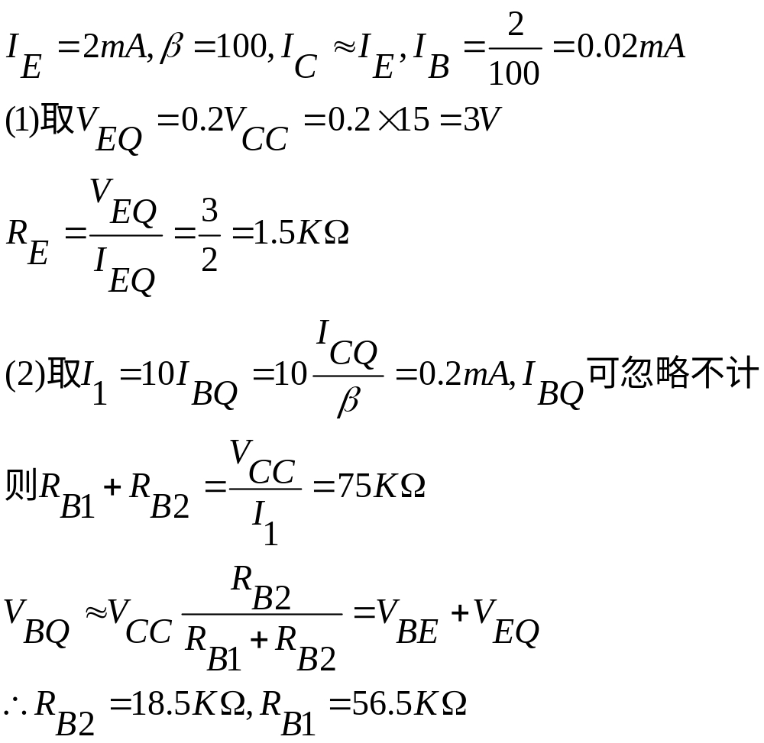
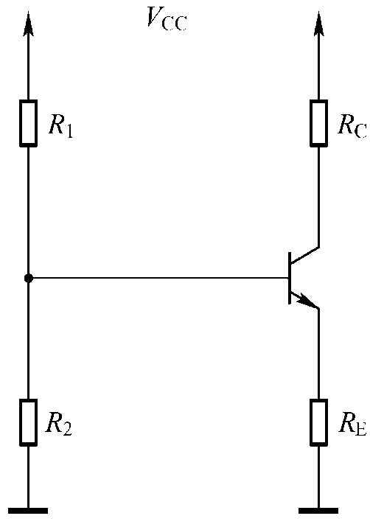
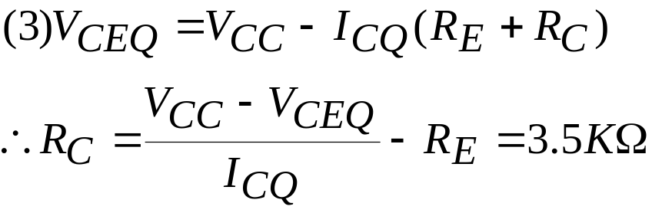
习题5.5设计图题5.3所示放大器的偏置电路，使得电流I_{E} = 2mA，电源V_{CC} = +15V。晶体管的β 额定值为100。V_{CEQ}=5V

Slide 6
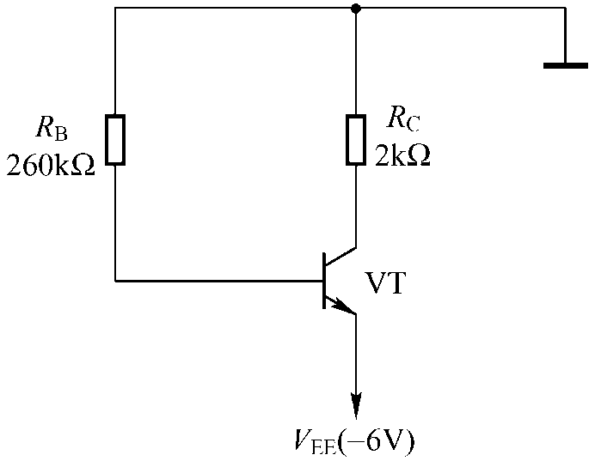
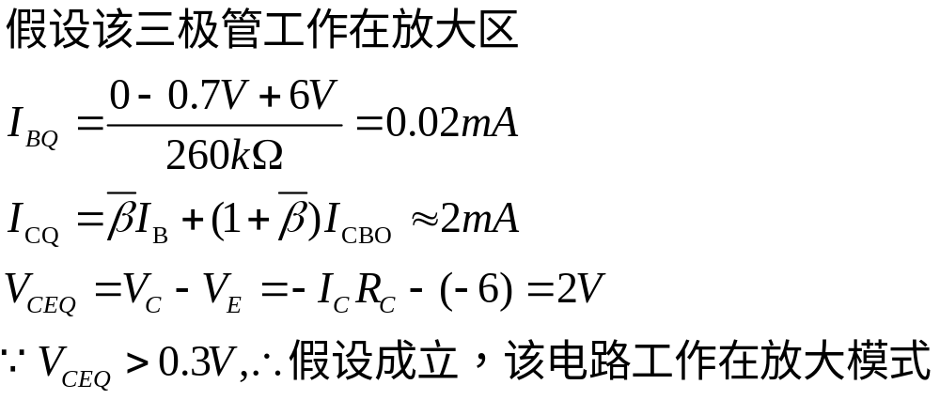
习题5.6 在图题5.4所示电路中，已知室温下硅管的β = 100，V_{BE(on)} = 0.7V，I_{CBO} = 10⁻¹⁵A，试问：室温下的I_{CQ}、V_{CEQ}值，并分析其工作模式。

Slide 7
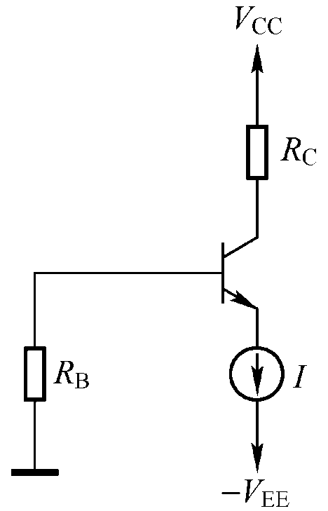
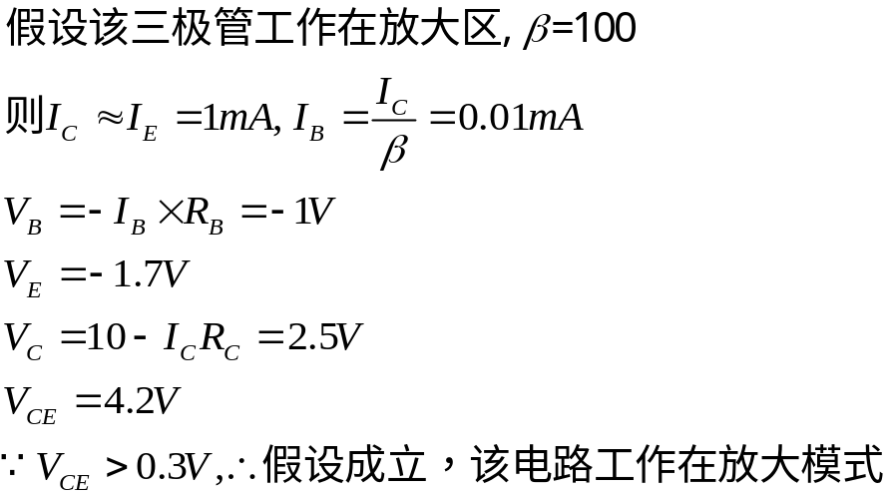
习题5.7对于图题5.5所示的电路，当V_{CC} = 10V，V_{EE} = −10V，I = 1mA，β = 100，R_{B} = 100kΩ，R_{C} = 7.5kΩ时，求基极、集电极和发射极的直流电压。

Slide 8
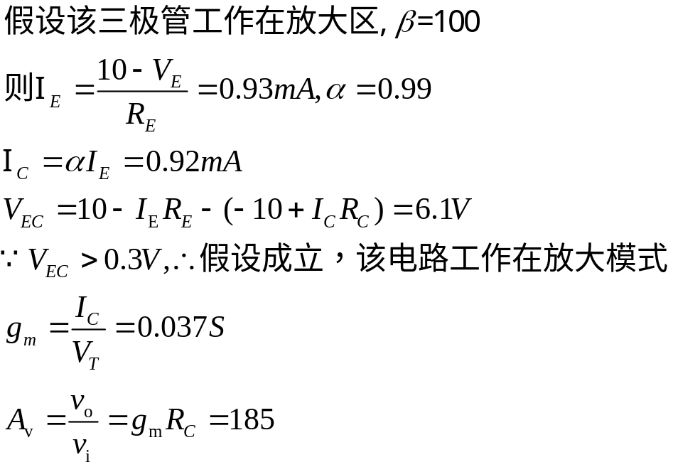
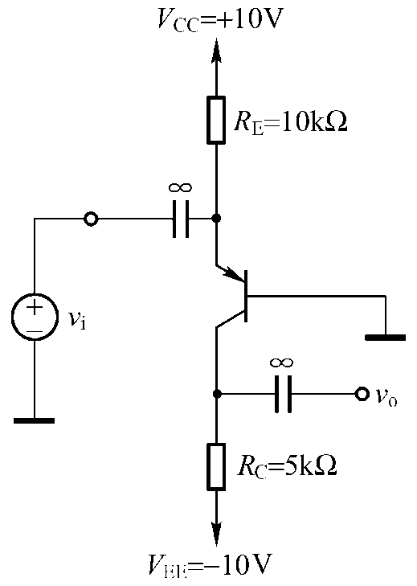
习题5.8 分析图题5.6所示的电路并确定电压增益， β = 100 。

Slide 9
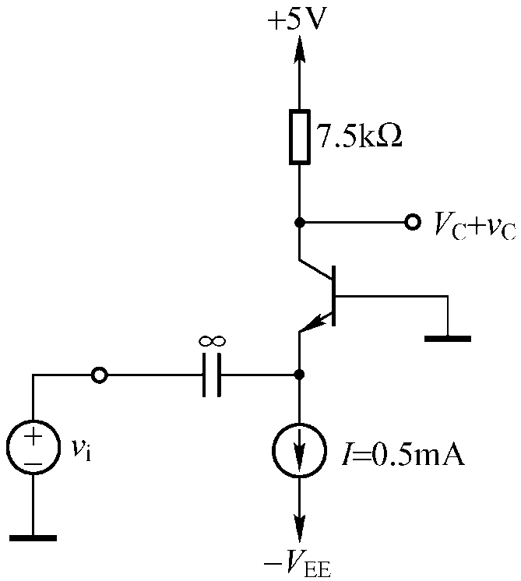
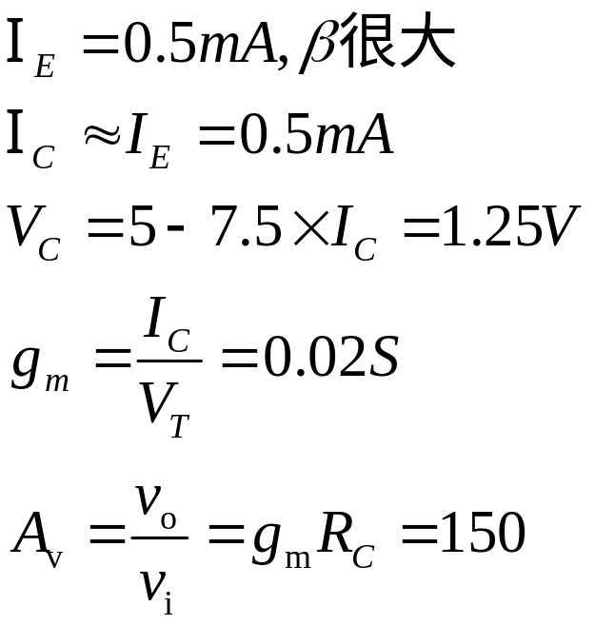
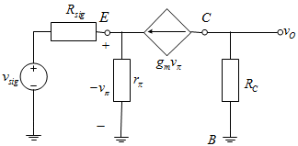
习题5.9 图题5.7所示的晶体管放大器由电流源I偏置，并有非常高的β 值。求集电极的直流电压V_{C}。画出用简化混合模型来替代晶体管的交流等效电路，求电压增益v_{C}/v_{i}的值。

Slide 10
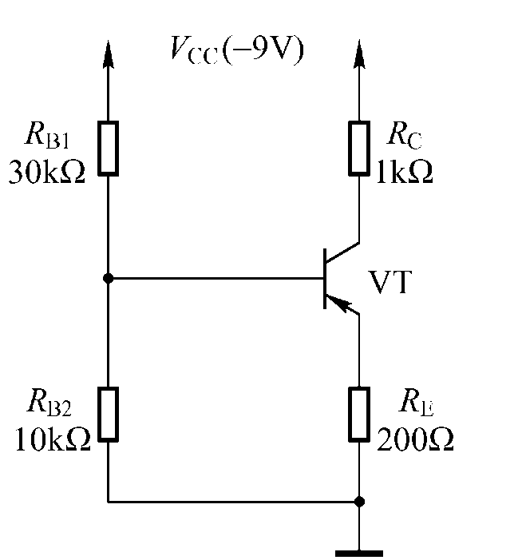

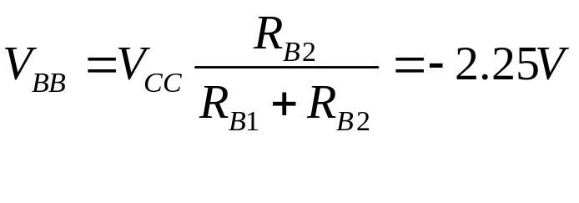
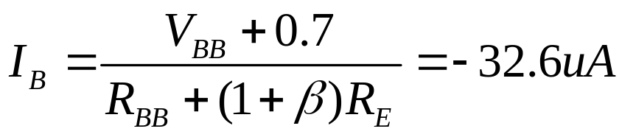
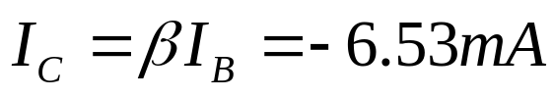



习题5.10在图题5.8所示电路中，已知晶体三极管的β = 200，V_{BE(on)} = −0.7V，I_{CBO} 0。
（1）试求I_{B}、I_{C}、V_{CE}。
（2）若电路中元件分别做如下变化，试指出晶体三极管的工作模式：
① R_{B2} = 2kΩ；② R_{B1} = 15kΩ；③ R_{E} = 100Ω。
(1)采用戴维南等效

Slide 11

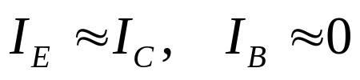
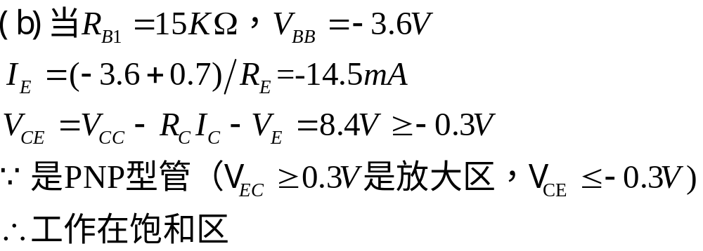
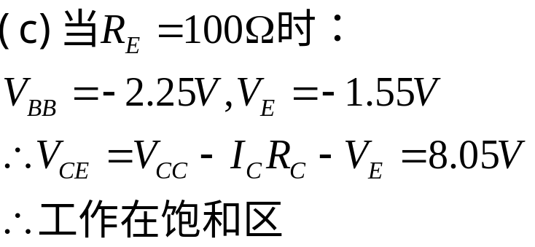
（2）考虑到第二问只需要判断工作模式，不需要精确计算，且
则
因此产生的电流很小，V_{CE}间压差很大，故应该在放大区的边缘

Slide 12

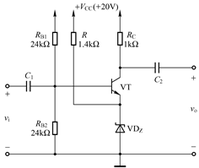



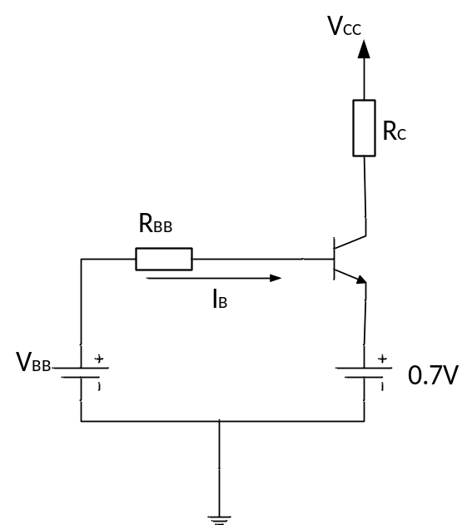

(1)将VDZ反接后，VDZ处于正向导通状态，
则
5.11
根据戴维南定理，可将偏置电路部分改为
如下图所示，假设VT工作在放大区，其中
故假设成立，VT依然工作在放大区，
ICQ变大

Slide 13
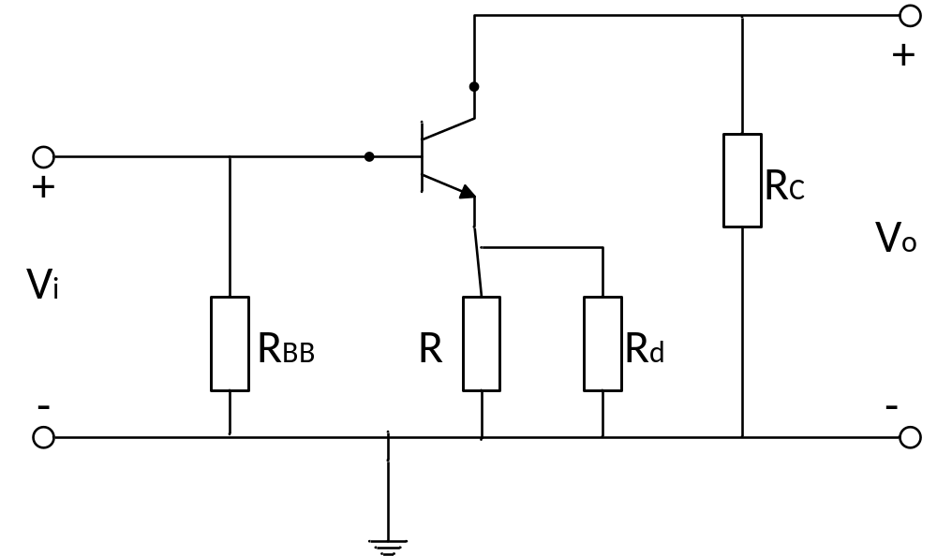


5.11
VDZ不管正向导通还是反向击穿，等效电阻Rd都比较小（欧姆级），

Slide 14
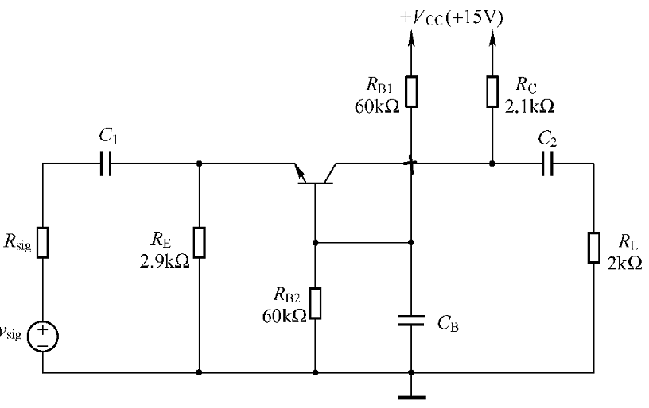
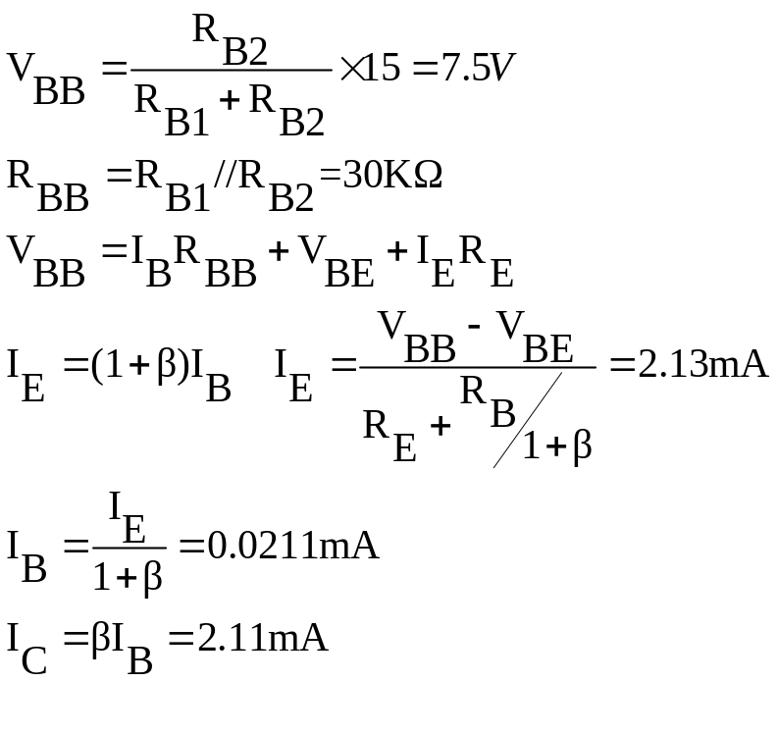
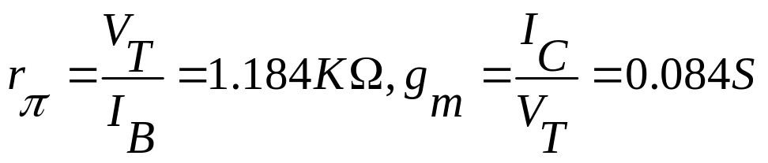
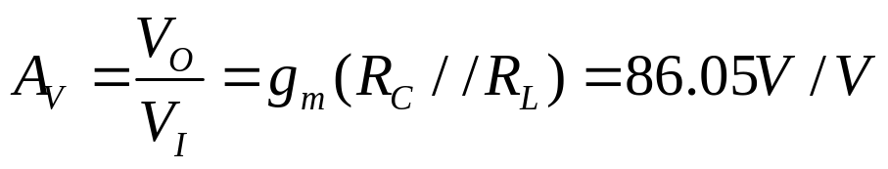
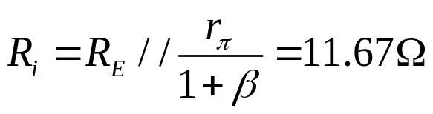

习题5.12 在图题5.10所示的共基放大电路中，三极管β = 100，求：（1）电压放大倍数A_{v}；（2）输入电阻R_{i}、输出电阻R_{o}。
直流通路是分压式偏置

Slide 15
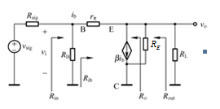
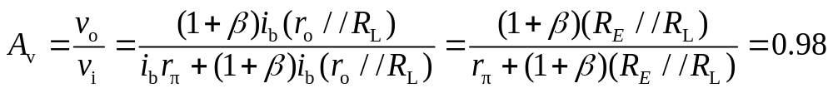
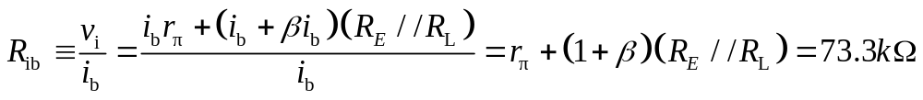
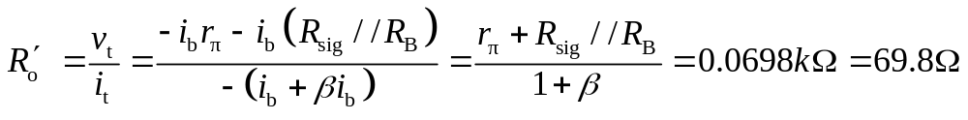

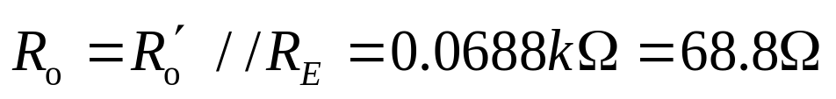
习题5.13 射极跟随器如图题5.11所示，已知三极管 =1.5kΩ，β = 49。
（1）画出小信号等效电路；
（2）计算A_{v}、R_{i}、R_{o}。
解：交流小信号电路如图所示

Slide 16
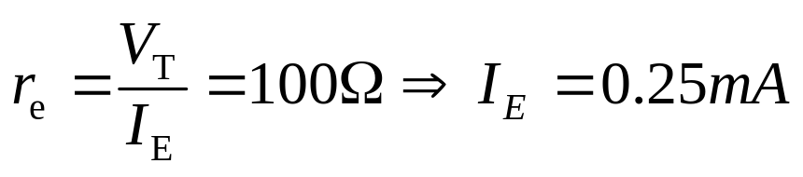
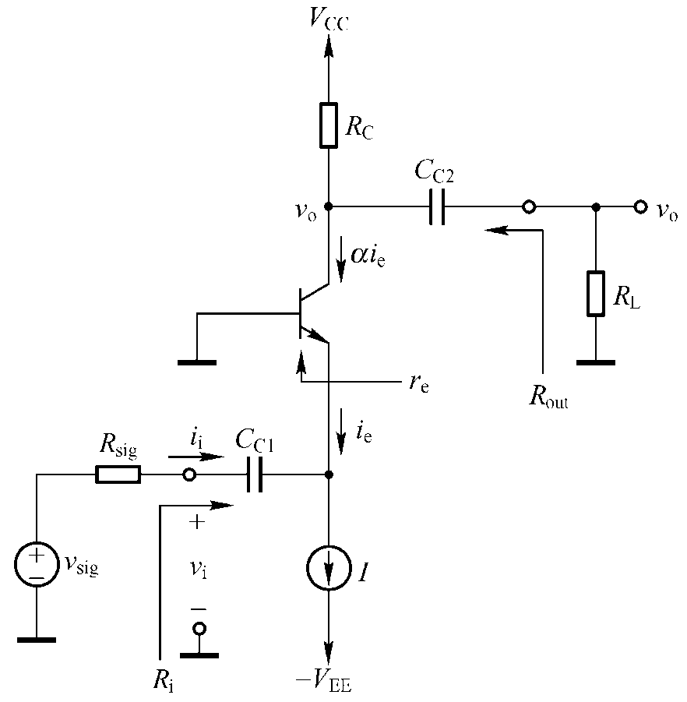
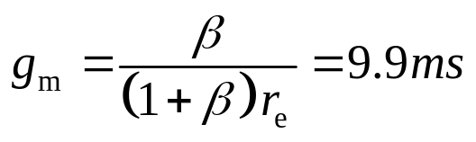
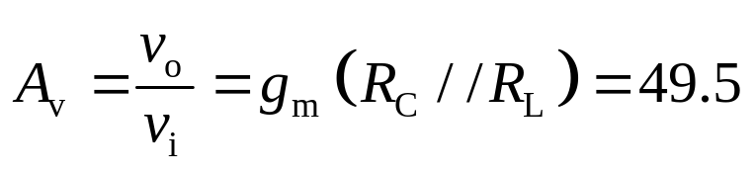
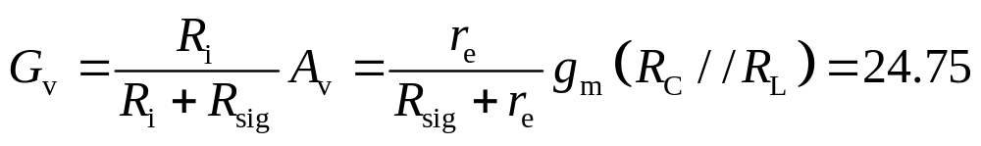
习题5.14 考虑图题5.12所示的CB放大器，R_{L} = 10kΩ，R_{C} = 10kΩ，V_{CC} = 10V，R_{sig} = 100Ω。为了使E极的输入电阻等于源电阻（即100Ω），则I必须为多少？从源到负载的电压增益为多少？已知β = 100。

Slide 17
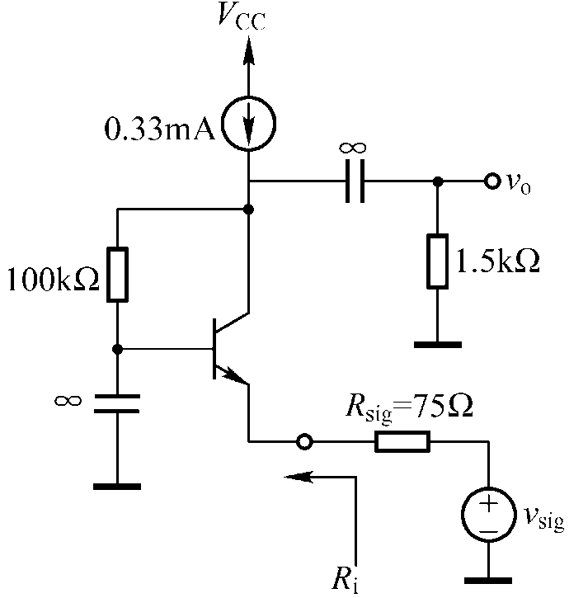
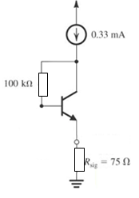
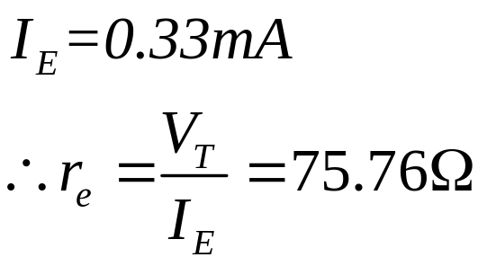
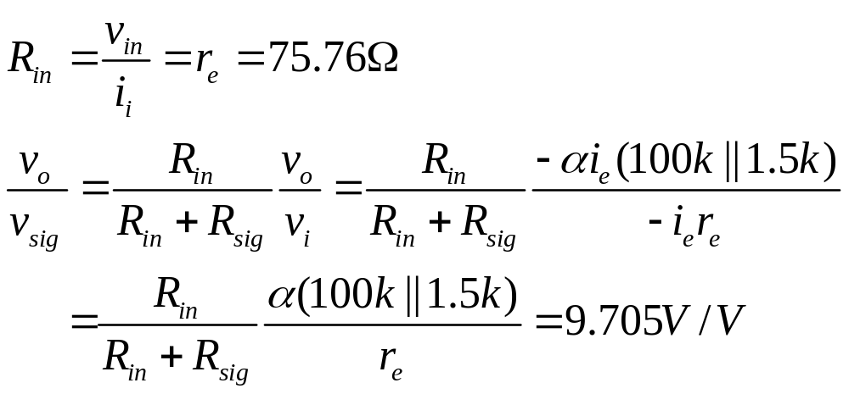
习题5.15 对于图题5.13所示电路，求输入电阻R_{in}和电压增益v_{o} /v_{sig}。假设信号源提供小信号v_{sig}且β = 100。
解：直流通路

Slide 18








习题5.16考虑图题5.14所示的射极跟随器，I = 1mA，β = 100，V_{A} = 100V，R_{B} = 100kΩ，R_{sig} = 20kΩ，R_{L} = 1kΩ。
（1）求I_{E}、V_{E}和V_{B}；（2）求R_{i}；（3）求电压增益v_{o} /v_{sig}和输出电阻R_{o}。

Slide 19


习题5.17 对于图题5.15所示的晶体管级联放大器，计算每一级的直流偏置电压V_{B}及每一级的集电极电流I_{C}。 β = 100。
解：图中两级电路偏置一致，且为电容耦合，因此两级电路的静态工作点一样，求解一级即可。

Slide 20








习题5.18 共射-共集组合电路如图题5.16所示，设β₁ = β₂ = 100。
（1）确定两管的静态工作点；（2）求A_{v}、R_{i}和R_{o}。

Slide 21










（2）

